Slide 1
第五章 存储器-层次结构设计
Chapter 5-2
Memory - Hierarchy Design

Slide 2
怎样改善cache性能
因此，12种 cache 优化措施分为4类：
1.减少缺失率 -- 4
——增加块容量，增大 cache 容量，更高相联度，编译优化
2.减少缺失代价 -- 6
——两级 caches，关键字优先和提前重启，读缺失优于写缺失，牺牲缓冲，非阻塞 caches，预取技术
3. 减少cache的命中时间 -- 2
——小和简单的 caches，写操作流水线

Slide 3
第5章 存储器-层次结构设计
5.1 引言
5.2 Caches基本原理复习
5.3 Cache 性能
5.4 减少 Cache缺失率√
5.5 减少 Cache 缺失代价
5.6 减少Cache命中时间
5.7 虚拟存储器
5.8 加快地址转换：TLB
5.9 虚拟存储器的保护

Slide 4
5.4 降低Cache 失效率的方法
按照产生失效的原因不同，可以把失效分为以下3类（简称为“3C”）：
① 强制性失效（Compulsory Miss）：当第一次访问一个块时，该块不在Cache中，需从下一级存储器中调入Cache，这就是强制性失效。这种失效也称为首次访问失效。
② 容量失效（Capacity Miss）：如果Cache容纳不了一个程序执行所需要的所有块，将会发生容量失效（还会发生强制失效），某些块将被丢弃，随后再被调入。
③ 冲突失效（Conflict Miss）：在组相联或直接映象Cache中，若太多的块映象到同一组（块）中，则某一个块被放弃，之后再重新调入，这时发生了冲突失效。

Slide 5
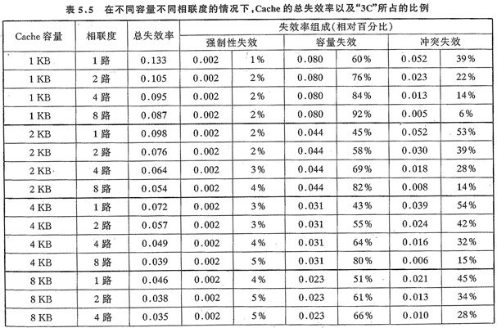
5.4 降低Cache 失效率的方法
表5.5针对SPEC92典型程序给出了上述3种失效所占的比例（这些数据是在DECstation 5000上测得的。假设Cache的块大小为32 B，并采用LRU算法）。

Slide 6
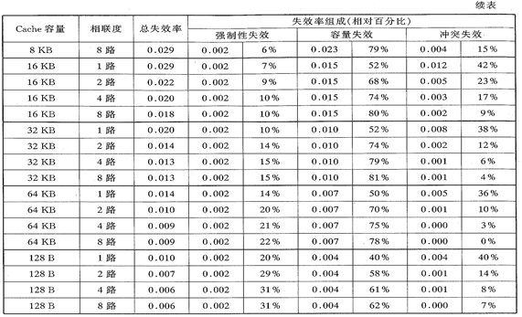
5.4 降低Cache 失效率的方法
① 相联度越高，冲突失效就越少。
② 强制性失效和容量失效不受相联度的影响。

Slide 7
5.4 降低Cache 失效率的方法
③ 强制性失效不受Cache容量的影响，但容量失效却随着容量的增加而减少。

Slide 8
5.4 降低Cache 失效率的方法
④ 表中的数据符合2:1的Cache经验规则，即大小为N的直接映象Cache的失效率约等于大小为N/2的两路组相联Cache的失效率。

Slide 9
3Cs 绝对缺失率 (SPEC92)
5.4 降低Cache 失效率的方法
Conflict

Slide 10
3Cs 相对缺失率
5.4 降低Cache 失效率的方法
Conflict

Slide 11
5.4 降低Cache 失效率的方法
SPEC92程序的强制失效率很小。
1. 冲突失效似乎是最容易减少的，只要采用全相联，就不会发生冲突失效。但是，用硬件实现全相联是很昂贵的，而且可能会降低处理器的时钟频率（见前面的例子），从而导致整体性能的下降。
2. 要减小容量失效，可以增大Cache的容量。
3.减少强制性失效，可以增加块的大小。但在下面我们将看到，块大小增加可能会增加其他类型的失效。
下面我们介绍几种降低失效率的方法。需要强调的是，许多降低失效率的方法会增加命中时间或失效开销。因此，在具体使用时，要综合考虑，保证降低失效率确能使整个系统速度提高。

Slide 12
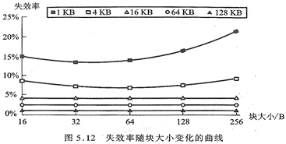
5.4 降低Cache 失效率的方法
1 增加Cache块容量
降低失效率最简单的方法是增加块容量。图5.12中对于一组不同的Cache容量，给出了失效率和块大小的关系（在与表5.5类似的情况下测得）。表5.6列出了图5.9的具体数据。从中可以看出：
Block size | Cache size
 | 1K | 4K | 16K | 64K | 256K
16 | 15.05% | 8.57% | 3.94% | 2.04% | 1.09%
32 | 13.34% | 7.24% | 2.87% | 1.35% | 0.70%
64 | 13.76% | 7.00% | 2.64% | 1.06% | 0.51%
128 | 16.64% | 7.78% | 2.77% | 1.02% | 0.49%
256 | 22.01% | 9.51% | 3.29% | 1.15% | 0.49%

Slide 13
5.4 降低Cache 失效率的方法
①对于给定的Cache容量，当块容量增加（从16B开始）时，失效率开始是下降，后来反而上升了。
②Cache容量越大，使失效率达到最低的块大小就越大。

Slide 14
5.4 降低Cache 失效率的方法
增加块容量会产生双重作用：
减少了强制性失效，利用了空间局部性；
减少Cache中块的数目，所以有可能会增加冲突失效。在Cache容量较小时，甚至还会增加容量失效。
刚开始增加块大小时，由于块大小还不是很大，上述的第一种作用超过第二种作用，从而使失效率下降。但等到块大小较大时，第二种作用超过第一种作用，使失效率上升。
此外，增加块大小同时也会增加失效开销，如果这个负面效应超过了失效率下降所带来的好处，就会使平均访存时间增加。这时，即使降低失效率也是得不偿失。

Slide 15
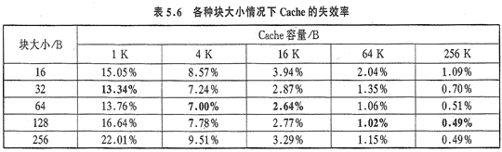
5.4 降低Cache 失效率的方法
例5.4 假定存储系统在延迟40个时钟周期后，每两个时钟周期能送出16 B。即，经过42个时钟周期，它可提供16 B；经过44个时钟周期，可提供32 B；依此类推。请问对于表5.6中列出的各种容量的Cache，在块大小分别为多少时，平均访存时间最小？
解 平均访存时间=命中时间+失效率×失效开销
假设命中时间与块大小无关，为一个时钟，那么对于一个块大小为16 B，容量为1 KB的Cache来说，平均访存时间为:
平均访存时间=1+（15.05%×42）个时钟周期=7.321个时钟周期

Slide 16
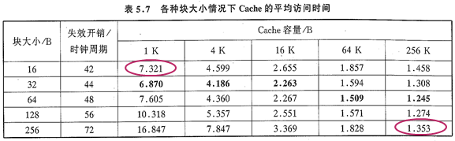
5.4 降低Cache 失效率的方法
而对于块大小为256 B、容量为256 KB的Cache来说，平均访存时间为
粗体字的数字为速度最快的情况：Cache容量为1KB，4KB、16KB的情况下块大小为32B时速度最快；容量为64KB和256KB时，块大小为64B最快。

Slide 17
5.4 降低Cache 失效率的方法
Cache设计者一直在努力同时减少失效率和失效开销。从失效开销的角度来讲，块大小的选择取决于下一级存储器的延迟和带宽两个方面。高延迟和高带宽时，宜采用较大的Cache块，因为这时每次失效时，稍微增加一点失效开销，就可以获得许多数据。与之相反，低延迟和低带宽时，宜采用较小的Cache块，而且采用小Cache块，块的数量多，有可能减少冲突失效。

Slide 18
5.4 降低Cache 失效率的方法
2 提高相联度
前面已经说明了提高相联度会使失效率下降。从中可以得出两条经验规则：
8路组相联在降低失效率方面的作用已经基本和全相联一样有效。也就是说，采用相联度超过8的方法实际意义不大。
2:1 Cache经验规则，它是指容量为N 的直接映象Cache的失效率与容量为N/2的两路组相联Cache的失效率差不多相同。

Slide 19
5.4 降低Cache 失效率的方法
许多例子都说明(包括前面的例子)，改进平均访存时间的某一方面是以损失另一方面为代价的。增加块大小的方法会在降低失效率的同时增加失效开销，而提高相联度则是以增加命中时间为代价。
经验说明，为了实现很高的处理器时钟频率，就需要设计结构简单的Cache；但时钟频率越高，失效开销就越大（所需的时钟周期数越多）。为减少失效开销，又要求提高相联度。

Slide 20
5.4 降低Cache 失效率的方法
3 增大Cache容量
老的经验法则： 2 x size => 减小25% 的缺失率
增大cache容量减小了什么？容量缺失和冲突缺失

Slide 21
5.4 降低Cache 失效率的方法
4 编译器优化
无需修改硬件、利用编译器对指令程序、数据重排序就可以减小缺失率。
指令
如，编译器预测转移发生，可以将转移目标基本块与转移指令后的基本块互换
数据
合并数组：将二个连续数组合并为一个数组，改善空间和时间局部性
循环交换：改变嵌套循环顺序以便按照数据的存储顺序来访问数据
循环融合：将有相同循环和一些变量重叠的2个独立循环组合成一个循环

Slide 22
① 合并数组（merged arrays）
5.4 降低Cache 失效率的方法
/* Before: 2 sequential arrays */
int val[SIZE];
int key[SIZE];
/* After: 1 array of stuctures */
struct merge {
int val;
int key;
};
struct merge merged_array[SIZE];
减少 val 与 key的Cache缺失；
改善了空间局部性

Slide 23
② 循环交换（loop interchange）
5.4 降低Cache 失效率的方法
交换循环的执行顺序，可以减少缺失次数，这是因为改善了空间局部性。
/* Before */
for (k = 0; k < 100; k = k+1)
for (j = 0; j < 100; j = j+1)
for (i = 0; i < 5000; i = i+1)
x[i][j] = 2 * x[i][j];
/* After */
for (k = 0; k < 100; k = k+1)
for (i = 0; i < 5000; i = i+1)
for (j = 0; j < 100; j = j+1)
x[i][j] = 2 * x[i][j];
用顺序访问替代了以100个字为步长的跳跃访问。

Slide 24
③ 循环融合（loop fusion）
5.4 降低Cache 失效率的方法
/* Before */
for (i = 0; i < N; i = i+1)
for (j = 0; j < N; j = j+1)
a[i][j] = 1/b[i][j] * c[i][j];
for (i = 0; i < N; i = i+1)
for (j = 0; j < N; j = j+1)
d[i][j] = a[i][j] + c[i][j];
/* After */
for (i = 0; i < N; i = i+1)
for (j = 0; j < N; j = j+1)
{ a[i][j] = 1/b[i][j] * c[i][j];
d[i][j] = a[i][j] + c[i][j];
}
对于 a 和 c ：
- 融合前，每次计算访问2次缺失；
- 融合后，平均每次计算访问1次缺失。改善了空间局部性。

Slide 25
第5章 存储器-层次结构设计
5.1 引言
5.2 Caches基本原理复习
5.3 Cache 性能
5.4 减少 Cache缺失率
5.5 减少 Cache 缺失代价√
5.6 减少Cache命中时间
5.7 虚拟存储器
5.8 加快地址转换：TLB
5.9 虚拟存储器的保护

Slide 26

5.5 减小Cache失效开销
1 采用两级Cache
在Cache和存储器之间增加另一级Cache，构成两级Cache：第一级Cache的容量相对较小，使其速度和快速CPU的时钟周期相匹配；而第二级Cache的容量相对较大，使它能捕获更多本来需要到主存去的访问，从而降低实际失效开销。
尽管增加一级存储层次在概念上直观、简单，但性能分析却变得复杂了。用下标Ll和L2分别表示第一级和第二级Cache，原有的公式就变为：
所以，有

Slide 27
5.5 减小Cache失效开销
下面我们对于两级Cache系统采用以下术语：
① 局部失效率：对于某一级Cache来说，其计算公式为
局部失效率=该级Cache的失效次数/到达该级Cache的访存次数
② 全局失效率：对于某一级Cache来说，其计算公式为
全局失效率=该级Cache的失效次数/CPU发出的访存总次数
例5.12 假设在1000次访存中，L1失效40次，L2失效20次。试问：在这种情况下，该Cache系统的局部失效率和全局失效率各是多少？
解 ：
L1的失效率（全局和局部）是40/1000，即4%；
L2的局部失效率是20/40，即50%，L2的全局失效率是20/1000，即2%。

Slide 28
5.5 减小Cache失效开销
L1和L2之间的首要区别是L1的速度会影响CPU的时钟频率和失效开销，而L2的速度只影响L1的失效开销。因此，对于L2，我们在设计时可以有更多的考虑空间，许多不适合于L1的方案对于L2却可以使用。L2的设计中有两个问题需要权衡：它能否降低平均访存时间部分？它的成本是多少？
首先看L2的容量。因为L1中的所有信息都会出现在L2中，L2的容量应比L1大许多。如果L2只是稍大一点，局部失效率将很高。因此，L2的容量一般很大，比如Cortex A9的L2可达到8MB。大容量意味着L2实际上没有太多的容量失效，只剩下一些强制性失效和冲突失效。
现在的问题是：相联度（组相联中的路数）对L2的作用是否会更大？

Slide 29
5.5 减小Cache失效开销
例5.13 给出有L2的以下数据：
① L2为直接映象，命中时间_{L2}=10个时钟周期。
② 在L1不变的情况下，L2变为两路组相联使命中时间增加：10%×CPU时钟周期。
③ 对于直接映象，局部失效率_{L2}=25%。
④ 对于两路组相联，局部失效率_{L2}=20%。
⑤ 失效开销_{L2}=50个时钟周期。
试问L2的相联度对失效开销的影响如何？
解 对一个直接映象的L2来说，L1的失效开销为：
失效开销_{直接映象，L1}=10+25%×50个时钟周期=22.5个时钟周期
对于两路组相联L2来说，命中时间增加了10%个时钟周期，故L1的失效开销为：
失效开销_{两路组相联，L1}=10.1十20%×50个时钟周期=20.1个时钟周期

Slide 30
5.5 减小Cache失效开销
还可以采用增加L2块大小的方法来减少失效。对于大容量的L2来说，增加块大小对冲突失效影响不大。而且由于访存时间相对来说较长，所以64 B、128 B、甚至256 B的块大小都是L2经常使用的。
综上考虑，更大容量、更高相联度和块更大的Cache能够减少平均访存时间。

Slide 31
5.5 减小Cache失效开销
2 关键字优先和提前重启动
方法 ：CPU只需要块中的一个字
不要等到取到整个块后才重新启动CPU
关键字优先—首先从存储器请求缺失的字并尽可能快地送到CPU；让CPU继续执行同时填放块中的其余字。 也称为 wrapped fetch 和requested word first
提前重启动— 以正常顺序取块，只要块中所请求的字到达，就送到CPU，让CPU继续执行。
通常用在大块中
空间局部性 => 趋向于将需要下一个连续的字，应该说提前重启动是有利的

Slide 32

5.5 减小Cache失效开销
3 让读失效优先于写
提高写直达Cache性能的一个方法是使用一个大小适中的写缓冲器。然而，写缓冲器却导致对存储器的访问复杂化了，因为在读失效时，写缓冲器中可能保存所读单元的最新值。
例5.10 考虑以下指令序列：
假设Cache采用写直达法（不按写分配）和直接映象，并且地址512和1024映射到同一块，写缓冲器为4个字，那么寄存器R2的值总等于R3的值吗？

Slide 33
5.5 减小Cache失效开销
解 ：这是一个存储器写后读数据相关。下面分析发生的情况：
假设Cache写失效，且在执行SW指令之后，R3中的数据被放入写缓冲器。
第一个LW指令使用了相同的Cache索引，造成读缺失，然后更新Cache块。
第二个LW指令欲把地址为512的存储单元的值读入寄存器R2中，由于使用相同的Cache索引，也造成一次读失效。如果此时写缓冲器还未将数据写入存储单元512中，那么第二条LW指令将把错误的旧值读入Cache和寄存器R2。如果不采取适当的预防措施，R2的值就不会等于R3的值。

Slide 34
5.5 减小Cache失效开销
解决这一问题的方法：
推迟对读失效的处理，直至写缓冲器清空。但是在写直达Cache中，一个大小只有几个字的写缓冲器在发生读失效时几乎总有数据，这就增加了读失效的开销。据MIPS M/1000的设计者估计，等待一个大小为4个字的缓冲器清空，会使读失效的平均开销增加50%。
在读失效时检查写缓冲器的内容，如果没有冲突而且存储器可访问，就可继续处理读失效。有冲突则只有延迟读失效处理。

Slide 35
5.5 减小Cache失效开销
在写回法Cache中，也能够减少处理器写回操作的开销。假定读失效将替换一个“脏”的存储块。我们可以不像往常那样先把“脏”块写回存储器，然后再读存储器，而是先把被替换的“脏”块拷人一个缓冲器，然后读存储器，最后再写存储器。这样CPU的读访问就能更快地完成。和上面的情况类似，发生读失效时，处理器既可以采用等待缓冲区清空的方法，也可以采用检查缓冲区中各字的地址是否有冲突的方法。

Slide 36
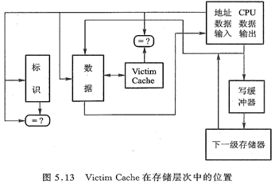
5.5 减小Cache失效开销
4 Victim Cache(牺牲缓存)
一种能减少冲突失效次数而又不影响时钟频率的方法是：在Cache和它与下一级存储器的数据通路之间增设一个全相联的小Cache，称为Victim Cache。图5.13为其结构框图。
Victim Cache中存放由于失效而被丢弃（替换）的那些块（即victim）。每当发生失效时，在访问下一级存储器之前，先检查Victim Cache中是否含有所需的块。如果有，就将该块与Cache中某个块做交换。

Slide 37
5.5 减小Cache失效开销
Jouppi于1990年发现，含1~5项的VictimCache对减少冲突失效很有效，尤其是对于那些小型的直接映象数据Cache更是如此。对于不同的程序，一个项数为4的Victim Cache能使一个4KB直接映象数据Cache的冲突失效减少20%~90%。
从Cache的层次来看，Victim Cache可以看成位于Cache和存储器之间的又一级Cache，采用命中率较高的全相联策略，容量小，而且仅仅在替换时发生作用。

Slide 38
5.5 减小Cache失效开销
5 非阻塞Cache
非阻塞Cache或非锁定Cache技术：Cache在失效时仍允许CPU进行其他的命中访问。这种“失效下命中”（hit under miss）的优化措施在Cache失效时，不是完全拒绝CPU的访问，而是能处理部分访问，从而减少了实际失效开销。如果进一步允许多个失效重叠，可进一步减少失效开销。
但是，“失效下命中”措施大大增加了Cache控制器的复杂度，因为这时可能有多个访存同时进行。

Slide 39
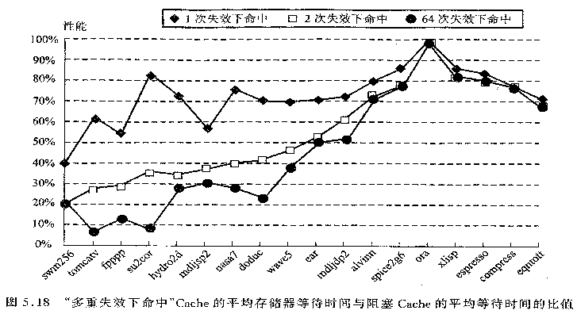
5.5 减小Cache失效开销
可以同时处理的失效个数越多，所能带来的性能上的提高就越大。对于SPEC92典型程序，下图给出了对于不同的重叠失效个数，数据Cache的平均存储器等待时间（以周期为单位）与阻塞Cache平均存储器等待时间的比值。所考虑的Cache采用直接映象，容量为8KB，块大小为32B。

Slide 40
5.5 减小Cache失效开销
6 预取技术
指令和数据都可在处理器提出访问请求之前进行预取。预取内容可以直接放入Cache，也可以放在一个访问速度比主存快的外部缓冲器中。指令预取通常由Cache之外的硬件完成。
例如，Alpha AXP 21064微处理器在发生指令失效时取两个块：被请求指令块和顺序的下一指令块。被请求指令块返回时放入Cache，而预取指令块则放在缓冲器中；如果某次被请求的指令块正好在缓冲器里，则取消对该块的访存请求，直接从缓冲器中读出这一块，同时发出对下一指令块的预取访存请求。21064的指令缓冲器中只含一个32 B的块。

Slide 41
5.5 减小Cache失效开销
Jouppi的研究结果表明：对于块大小为16 B、容量为4 KB的直接映象指令Cache，一个块的指令缓冲器就可以捕获15%~25%的失效，4个块的指令缓冲器可以捕获大约50%的失效，而16个块的缓冲器则可以捕获72%的失效。我们可以用相似的技术预取数据。经Jouppi统计，一个数据流缓冲器大约可以捕获4 KB直接映象Cache的25%的失效。
硬件预取的一种替代方法是在编译时加入预取指令，在数据被用到之前发出预取请求。预取有以下两种类型：
① 寄存器预取（register prefetch）：把数据取到寄存器中。
② Cache预取（Cache prefetch）：只将数据取到Cache中，不放入寄存器。

Slide 42
第5章 存储器-层次结构设计
5.1 引言
5.2 Caches基本原理复习
5.3 Cache 性能
5.4 减少 Cache缺失率
5.5 减少 Cache 缺失代价
5.6 减少Cache命中时间√
5.7 虚拟存储器
5.8 加快地址转换：TLB
5.9 虚拟存储器的保护

Slide 43
5.6 减小Cache 命中时间
前面讨论了通过减少失效次数和减少失效开销来改进Cache性能的办法，下面来讨论减少命中时间的技术，命中时间也是平均访存时间的3个组成部分之一。
命中时间的重要性在于它影响到处理器的时钟频率。在实际机器中，往往是Cache的访问时间限制了处理器系统的时钟频率，即使在Cache访问时间为几个时钟周期的机器中亦是如此。因此减少命中时间不仅对于减小平均访存时间很重要，而且对于其他许多方面也是非常重要的。

Slide 44
5.6 减小Cache 命中时间
1 容量小、结构简单的Cache
用地址的索引部分访问Cache，读出标识并与地址进行比较，是Cache命中过程中最耗时的部分。
小容量Cache应使Cache容量足够小，以便可以与处理器做在同一芯片上，以避免因芯片外访问而增加时间开销。另一个建议是要保持Cache结构简单，例如采用直接映象Cache。直接映象Cache的主要优点是可以让标识检测和数据传送重叠进行，这样可以有效地减少命中时间。
所以，为了得到高速的系统时钟频率，第一级Cache应选用容量小且结构简单的设计方案。

Slide 45
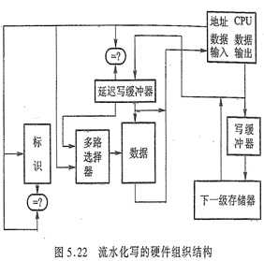
5.6 减小Cache 命中时间
2 写操作流水化
写命中通常比读命中花费更多的时间，因为在写入数据之前必须先检测Tag，可以通过把写操作流水化来提高写命中的速度。
Alpha AXP 21064采用了这种技术，如图5.22。Tag和数据是分开存放的，因而能分别独立地访问。
每个写操作被分为两个阶段来完成：
第一阶段进行Tag比较，并把Tag和数据存入延迟写缓冲器中；
第二阶段再进行数据的写入（若命中的话）。
这两个阶段按流水方式工作。这样，当前“写”的Tag比较就可以和上一个“写”的数据写入并行起来，实现每个时钟周期完成一个写操作（从CPU的角度）。

Slide 46
第5章 存储器-层次结构设计
5.1 引言
5.2 Caches基本原理复习
5.3 Cache 性能
5.4 减少 Cache缺失率
5.5 减少 Cache 缺失代价
5.6 减少Cache命中时间
5.7 虚拟存储器√
5.8 加快地址转换：TLB
5.9 虚拟存储器的保护

Slide 47
5.7 虚拟存储器
虚拟存储器
又称虚拟内存，将主存的用作辅助存储器(磁盘)高速缓存的技术。
即将磁盘的一部分当作内存使用。
采用虚拟存储器的目的
更有效地共享处理器和主存
可以运行超过主存容量的程序
虚拟存储器中，处理器产生了一个虚拟地址，再转换成一个物理地址，然后就可以访问主存了。

Slide 48
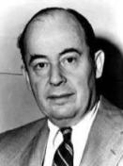
5.7 虚拟存储器
冯·若依曼(Von ·Nouma)
要运行的程序必须先调进内存，然后才能能运行。
Memory
运行
调入
CPU
program
Disk

Slide 49
5.7 虚拟存储器
虚拟地址 (virtual address)
用户编程的地址空间，又称逻辑地址。
程序A
程序B
0
1
2
3
…
n
……
……
……
……
……
……
0
1
2
3
…
m
……
……
……
……
……

Slide 50
5.7 虚拟存储器
物理地址(physical address)
物理内存的地址空间。
0
1
2
3
…
n
memory

Slide 51
5.7 虚拟存储器
虚拟存储器和Cache的工作原理是一样的，但不同的历史决定他们使用不同的术语。
虚拟存储器中，块被称为页，访问缺失被称为缺页。
虚拟地址
Memory
虚存还提供重定位来简化执行时的程序加载过程。在用地址访存前，重定位将程序所用的虚拟地址映射到不同的物理地址。重定位允许我们将程序加载到主存中的任何位置。
Disk

Slide 52
虚拟地址到物理地址的转换
虚地址空间
大小：4GB = 2³²
页大小：4KB = 2¹²
虚拟地址
31 12
11 0
虚拟页号
页内偏移
地址变换
29 12
11 0
物理页号
页内偏移
物理内存空间
大小：1GB = 2³⁰
页大小：4KB = 2¹²
物理地址

Slide 53
虚拟地址到物理地址的转换
映射过程
通过页表进行虚拟存储器-物理存储器映射
如果页在内存中：进行存取
如果页在磁盘中：缺页
(1) 将程序挂起
(2) OS将磁盘中的页换入内存
(3) 换页完成后，重起程序

Slide 54
虚拟存储器设计时需要考虑的问题
页的大小设置，典型4KB～16KB
降低缺页率，采用组相联或是全相联
缺页的替换算法
由于写磁盘太长，应采用写回机制

Slide 55
5.7 虚拟存储器
本课程对虚拟存储器的讨论主要集中在使用固定大小的块的页式虚拟存储。
还有一种可变长度的块机制叫段式。在段式中：地址由段号和段内偏移组成
段寄存器加上段内偏移量得到实际物理地址
缺点：需要程序员管理
分页使页号和偏移量的界限对于程序员和编译器不可见。

Slide 56
5.7 虚拟存储器
页的存放和查找
如果允许一个虚拟页映射到任何一个物理页，当缺页发生时，OS可以选择任意一个页进行替换
如前节所提到，全相联映射的困难在于定位。全部进行检索是不现实的
在虚拟存储系统中，使用页表来定位页
页表存放在存储器中，每个进程有自己的页表
硬件用一个指向页表首地址的寄存器（页表寄存器）指出页表在存储器中的位置

Slide 57
5.7 虚拟存储器
页表寄存器
虚拟地址
31 12
11 0
虚拟页号
页内偏移
有效位
物理页号
虚地址空间
大小：4GB = 2³²
页大小：4KB = 2¹²
物理内存空间
大小：1GB = 2³⁰
页大小：4KB = 2¹²
物理地址
29 12
11 0
物理页号
页内偏移
如果有效位是0，则这个页不在主存中

Slide 58
5.7 虚拟存储器
缺页
如果有效位是0，就发生缺页，由OS获得控制权，控制的转移由异常机制完成。一旦OS获得控制权，它必须在下一级存储层次中找到该页，然后决定将该页放到主存的什么位置。
虚拟页号
物理内存
物理页号
或磁盘地址
有效位
1
有一个数据结构记录每个虚拟页在磁盘上的存放位置;
还有一个数据结构记录使用每个物理页的是哪些进程；
1
0
0
磁盘
1
0

Slide 59
5.7 虚拟存储器
缺页页面的调进方法
预调方式
把将要用到的页面调入内存
请调方式
根据请求将需要的页机调入内存
由于预测哪些页面将要用到是比较困难的，故多采用请调方式。

Slide 60
5.7 虚拟存储器
页面的置换方法
最近最少使用策略(LUR)。
要完全准确地实现 (LUR)算法代价较大。
近似的方法：采用引用位(或使用位)：当一页被访问时该位被置位。OS定期将引用位清零，然后再重新记录，这样就可以判断在这段特定时间内哪些页被访问过。有了这个信息，OS就可以从那些最近没有访问的页中选择一页进行替换。

Slide 61


5.7 虚拟存储器
页表容量问题
设：
虚拟地址为32，页大小4KB，页表每一项4字节
$$\text{页表项数}=2^{32}÷2^{12}=2^{20}$$
$$\text{页表}容量=2^{20}×4=4(MB)$$
也就是说，每个程序执行时都需要4MB的存储空间。如果千百个程序同时执行，每个程序都有一个自己的页表，将会怎样？（思路：多级页表）

Slide 62
5.7 虚拟存储器
关于写
虚拟存储系统必须使用写回机制
把整页复制回磁盘比把单个字写回要高效很多
当某一页被替换时，我们希望知道该页是否需要被写回。
为了追踪页是否被写过，可在页表中增加一个重写位，当页中任何字被写时就置位。

Slide 63
第5章 存储器-层次结构设计
5.1 引言
5.2 Caches基本原理复习
5.3 Cache 性能
5.4 减少 Cache缺失率
5.5 减少 Cache 缺失代价
5.6 减少Cache命中时间
5.7 虚拟存储器
5.8 加快地址转换：TLB√
5.9 虚拟存储器的保护

Slide 64
5.8 加快地址转换：TLB
由于页表放在主存中，因此程序每次访存最少需要2次：
第1次访存：取得物理地址
每2次访存：取得数据
页表访问的局部性
设置一个特殊的cache，用于追踪最近使用过的地址变换。它将页表的一部分放入其中，这个放置页表的cache就称为快表（TLB）。

Slide 65
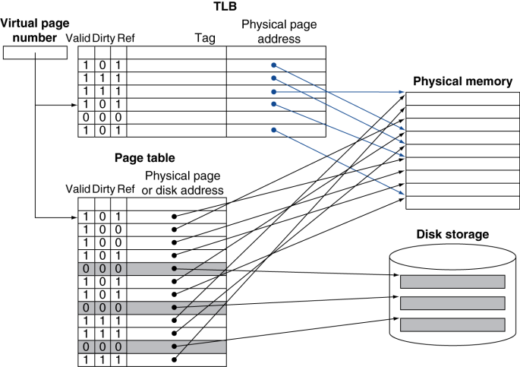
5.8 加快地址转换：TLB

Slide 66
5.8 加快地址转换：TLB
TLB的一些典值
大小：16～512个项
块大小：1 ～ 2页表项
命中时间： 0.5 ～ 1个时钟周期
缺失代价： 10 ～ 100个时钟周期
缺失率：0.01% ～ 1%
缺失采用硬件或软件处理
替换策略多采随机策略

Slide 67
5.8 加快地址转换：TLB
TLB 缺失
当TLB中没有一个表项能匹配虚拟地址时，TLB缺失就会发生。TLB缺失有两种可能：
页在主存中，只需要创建缺失的TLB表项
页不在主存中，需要将控制权交给OS来解决缺页
如何判断是哪种情况？
当处理缺失时，需要查找页表项，如果匹配的页表项的有效位无效，则该页就不在主存中。如果有效位有效，则取回所需的表项。

Slide 68
5.8 加快地址转换：TLB
TLB 缺失
MIPS通常用软件实现TLB缺失：从主存中取出页表项装入TLB中。然后重新执行引起TLB缺失的那条指令，则TLB命中。
如果缺页，OS需要完成以下步骤：
使用虚拟地址查找页表项，并在磁盘行找到被访问的页；
选择替换一个物理页，
启动读操作，将被访问的页从磁盘上取回到物理页上

Slide 69
5.8 加快地址转换：TLB
4. 当磁盘读页的操作完成后，操作系统可以恢复原先引 起缺页的进程状态，并且执行从异常返回的指令。
数据访问引起的缺页异常很难处理，这是由于：
它们发生在指令之间，不同于指令缺页
在异常处理前指令没有结束
异常处理之后，指令必须重新执行，就好像什么都没有发生一样

Slide 70
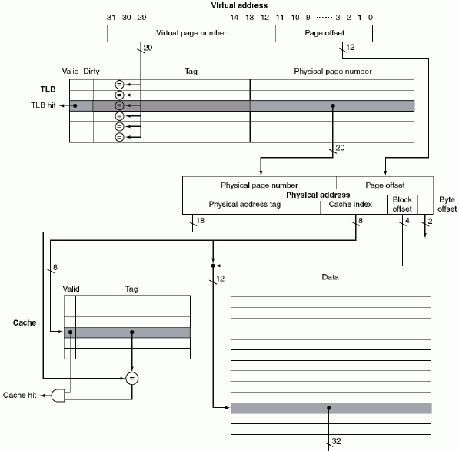
5.8 加快地址转换：TLB
TLB 和Cache的关系
页大小4kB；
地址空间32位；
页号20位；
TLB全相联映射；
Cache是直接映像
物理地址访问Cache
Cache是物理寻址和物理标记

Slide 71
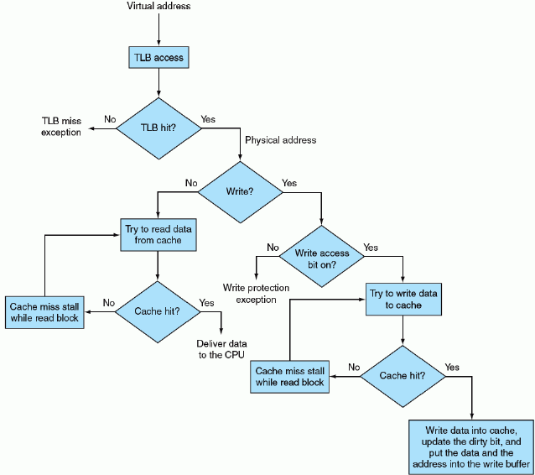
5.8 加快地址转换：TLB
在TLB和Cache中处理读或者写直达操作

Slide 72
5.8 加快地址转换：TLB
最好情况：
虚拟地址由TLB转换，然后送到Cache，找到相应的数据，然后取回并送入处理器
最坏情况：
TLB、页表、Cache三个部件都发生缺失。

Slide 73
5.8 加快地址转换：TLB
TLB、页表、Cache可能发生的组合和是否真的可能发生？
TLB | 页表 | cache | 可能发生吗？
命中 | 命中 | 缺失 | 可能，但若TLB命中就不可能检查页表
缺失 | 命中 | 命中 | TLB缺失，但是页表中找到表项，重试后在Cache中找到数据
缺失 | 命中 | 缺失 | TLB缺失，但是页表中找到表项，重试后在Cache中没找到数据
缺失 | 缺失 | 缺失 | TLB缺失，然后缺页，重试后在Cache中没找到数据
命中 | 缺失 | 缺失 | 不可能，若页表缺失，则该转换不可能在TLB中
命中 | 缺失 | 命中 | 不可能，若页表缺失，则该转换不可能在TLB中
缺失 | 缺失 | 命中 | 不可能，若页不在主存中，数据不会出现在Cache中

Slide 74
5.8 加快地址转换：TLB
操作是否有并行的可能？
考虑处理器用完整的或者部分的虚拟地址来索引Cache，如何实现？
物理地址访问Cache
Cache是物理寻址和物理标记

Slide 75
第5章 存储器-层次结构设计
5.1 引言
5.2 Caches基本原理复习
5.3 Cache 性能
5.4 减少 Cache缺失率
5.5 减少 Cache 缺失代价
5.6 减少Cache命中时间
5.7 虚拟存储器
5.8 加快地址转换：TLB
5.9 虚拟存储器的保护√

Slide 76
5.9 虚拟存储器的保护
虚拟存储器的重要功能：保护
允许多个进程共享一个单一的主存；
为每个进程提供运行空间；
保护每个进程的空间不被另外的进程访问；
基本原理：2种模式
用户模式（用户态）：
只能访问用户自己的地址空间；

Slide 77
5.9 虚拟存储器的保护
超级用户管理模式（核心态或管态）：
允许访问OS的地址空间、页表和其它状态信息；
系统调用
将控制权从用户模式转换到管理员模式的特殊指令
和其他异常处理一样，系统调用处的程序计数器中的值被保存在异常程序计数器中（EPC），处理器被置于管理态。

Slide 78
5.9 虚拟存储器的保护
每个进程有自己的虚拟地址空间，不同进程能够共享他们虚拟地址空间中的一部分
但是需要赋予进程保护数据防止被其他进程读或写的能力，即防止一个进程读取另外一个进程的数据
需要操作系统的保护或协助（操作系统管理页表的组织，使独立的虚拟页映射到不相交的物理页上，就能使一个进程无法访问另外一个进程的数据。同时，由操作系统负责修改页表，防止用户进程更改自己的页表，通过将页表放在操作系统的保护地址空间）

Slide 79
5.9 虚拟存储器的保护
硬件支持操作系统对虚拟地址空间的保护
指示处理器被置于超级用户管理模式（即核心态或管态）
系统调用异常处理完成
用特殊指令（如MIPS指令集中的syscall）将控制权传到管理代码空间的指令位置

Slide 80
虚拟存储器小结
虚拟存储器是管理主存和磁盘的之间数据缓存的一级存储层次
虚拟存储器允许单个程序在主存有限的范围内扩展地址空间。
虚拟存储器以一种保护的方式，支持多个同时活跃的进程共享主存。
管理主存和磁盘之间的存储层次结构由于缺页的代价很高。
虚拟存储器机制提供了从被程序使用的虚拟地址到用来访问主存的物理地址空间之间的转换。对于页表，TLB扮演了地址转换cache的角色，利用TLB中的变换，将虚拟地址转换为物理地址
这个地址转换允许对主存进行受保护的共享。进程之间受控制地共享页可以在操作系统的协助完成。为了保证进程间受到保护，要求只有操作系统才能改变地址变换，防止用户程序更改页表。

Slide 81
虚拟机
虚拟机（Virtual Machine, VM）
从20世纪60年代到现在，一直是大型机的重要组成部分。
近年来受到关注的原因：
隔离性和安全性的重要性日益增长；
标准操作系统在安全性和可靠性方面的缺陷；
多个不相关的用户间共享计算机；
硬件能力大幅增加，虚拟机的开销将至可接受范围内；

Slide 82
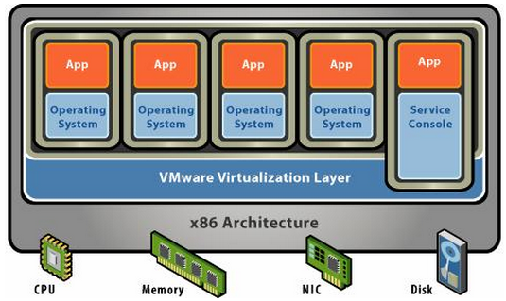
虚拟机
VMware虚拟化平台上为多个操作系统（可以是相同的或不同的操作系统）虚拟出相应硬件环境。

Slide 83
虚拟机
虚拟机分类
应用级虚拟机：Java虚拟机
系统级虚拟机：Xen，IBM VM/370
系统级虚拟机让用户觉得自己独享计算机，一台运行多个虚拟机的计算机可以支持多个不同的OS，因此多个不同的OS也共享硬件资源。
管理虚拟机的软件被称为虚拟机管理器（Virtual Machine Monitor，VMM），或管理程序（Hypervisor）

Slide 84
虚拟机
虚拟机管理器（Virtual Machine Monitor，VMM）能管理每个虚拟机状态的必备条件
使客户软件在虚拟机中的运行和本地硬件上的运行效果完全相同（相同和不同的指令集结构）；
客户软件不能直接改变系统的资源分配；
VMM能在必要时控制一切，包括访问特权状态，地址转换，I/O，异常和中断等，还能决定由哪个客户虚拟机运行；
VMM比客户虚拟机的特权态更高；

Slide 85
虚拟机
VMM必须保证客户系统只能和虚拟资源交互。如果客户OS试图直接通过特权指令访问或者修改相关硬件资源，如写一个页表指针，它会向VMM发出中断，然后由VMM来处理。
因此，任何试图在用户模式下读/写这样的敏感信息的指令都应被VMM截获并处理。（需要处理器硬件支持）。
不幸的是，大部分指令集在创建时都没有考虑对虚拟化的支持。

Slide 86
补充：并行与存储器层次结构：Cache的一致性
支持多处理器(核)共享一个物理地址空间
Time step | Event | CPU A’s cache | CPU B’s cache | Memory
0 |  |  |  | 0
1 | CPU A reads X | 0 |  | 0
2 | CPU B reads X | 0 | 0 | 0
3 | CPU A writes 1 to X | 1 | 0 | 1
假设是写直达法，如果是写回法，情况更复杂

Slide 87
一致性（coherence）的定义
通俗的定义
读操作时总是返回最近写 的值。
正式的定义
P写入X；P读X(之间无其它写操作)
⇒读出的X是最近写入的值
保证程序的顺序
P1写入X，其他处理器与X相对应的cache被更新
定义了存储器的一致性
P1写入X；P2写入X
⇒所有处理器看到的都是相同的写入顺序（串行化写入）

Slide 88
最常用的cache一致性协议
监听（snooping）协议
每个cache都监听总线上的读/写操作
每个cache和主存都在一个目录中记录数据块的共享状态
当处理器要写数据时，以独占方式对该数据块进行写：
在总线上广播“写无效”信息
随后在另一个读cache缺失时更新

Slide 89
Cache的原理
CPU activity | Bus activity | CPU A’s cache | CPU B’s cache | Memory
 |  |  |  | 0
CPU A reads X | Cache miss for X | 0 |  | 0
CPU B reads X | Cache miss for X | 0 | 0 | 0
CPU A writes 1 to X | Invalidate for X | 1 |  | 0
CPU B read X | Cache miss for X | 1 | 1 | 1

Slide 90
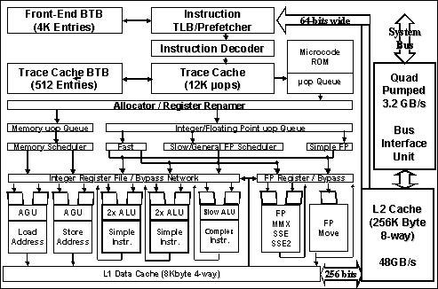
Example: Cache in the Pentium 4
L1 Trace:
decoded instr.
L1 Data :
64-byte
block size
Write Through
L2 Cache:
128-byte
block size
Write Back

Slide 91
第五章 作业
5.1 某个计算机系统有128字节的高速缓存。它采用每块有8个字节的4路组相联映射。物理地址大小是32位，最小可寻址单位是1个字节。（1）画图说明高速缓存的组织并指明物理地址与高速缓存地址的关系；（2）可以将地址000010AFH分配给高速缓存的哪一组？（3）假如地址000010AFH和FFFF7AxyH可以同时分配给同一个高速缓存组，地址中的x与y的值为多少？

Slide 92
5.2 假设对指令Cache的访问占全部访问的75%，而对数据Cache的访问占全部访问的25%。Cache的命中时间为1个时钟周期，失效开销为50个时钟周期，在混合Cache中一次LOAD或STORE操作访问Cache的命中时间都要增加一个时钟周期，32KB的指令Cache的失效率为0.39%，32 KB的数据Cache的失效率为4.82%，64 KB的混合Cache的失效率为1.35%。又假设采用写直达策略，且有一个写缓冲器，并且忽略写缓冲器引起的等待。试问指令Cache和数据Cache容量均为32 KB的分离Cache和容量为64 KB的混合Cache相比，哪种Cache的失效率更低？两种情况下平均访存时间各是多少？

Slide 93
5.3 给定以下的假设，试计算直接映象Cache和两路组相联Cache的平均访问时间以及CPU的性能。由计算结果能得出什么结论？
（1）理想Cache情况下的CPI为2.0，时钟周期为2 ns，平均每条指令访存1.2次。
（2）两者Cache容量均为64KB，块大小都是32B。
（3）组相联Cache中的多路选择器使CPU的时钟周期增加了10%。
（4）这两种Cache的失效开销都是80 ns。
（5）命中时间为1个时钟周期。
（6）64 KB直接映象Cache的失效率为1.4%，64 KB两路组相联Cache的失效率为1.0%。

